Slide 1








Công nghệ

Slide 2

KHỞI ĐỘNG
KHỞI ĐỘNG

Slide 3
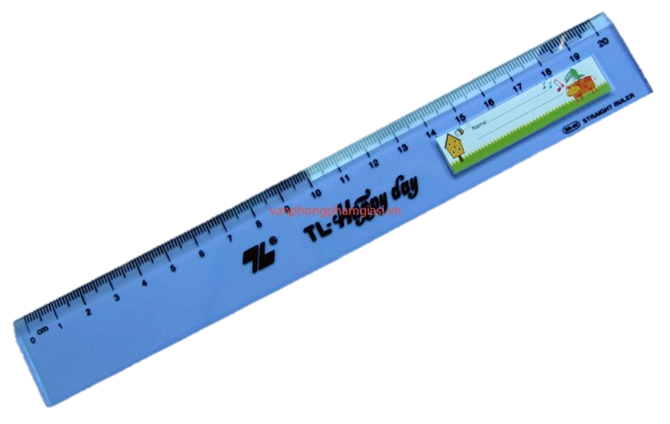

?
Cái gì thường vẫn để đo
Giúp anh học trò kẻ vẽ thường xuyên
THƯỚC KẺ

Slide 4
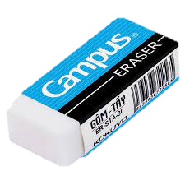
?
Vừa mềm, vừa bé bỏng thôi
Mà làm sạch vết chì rơi mới tài
CỤC TẨY

Slide 5
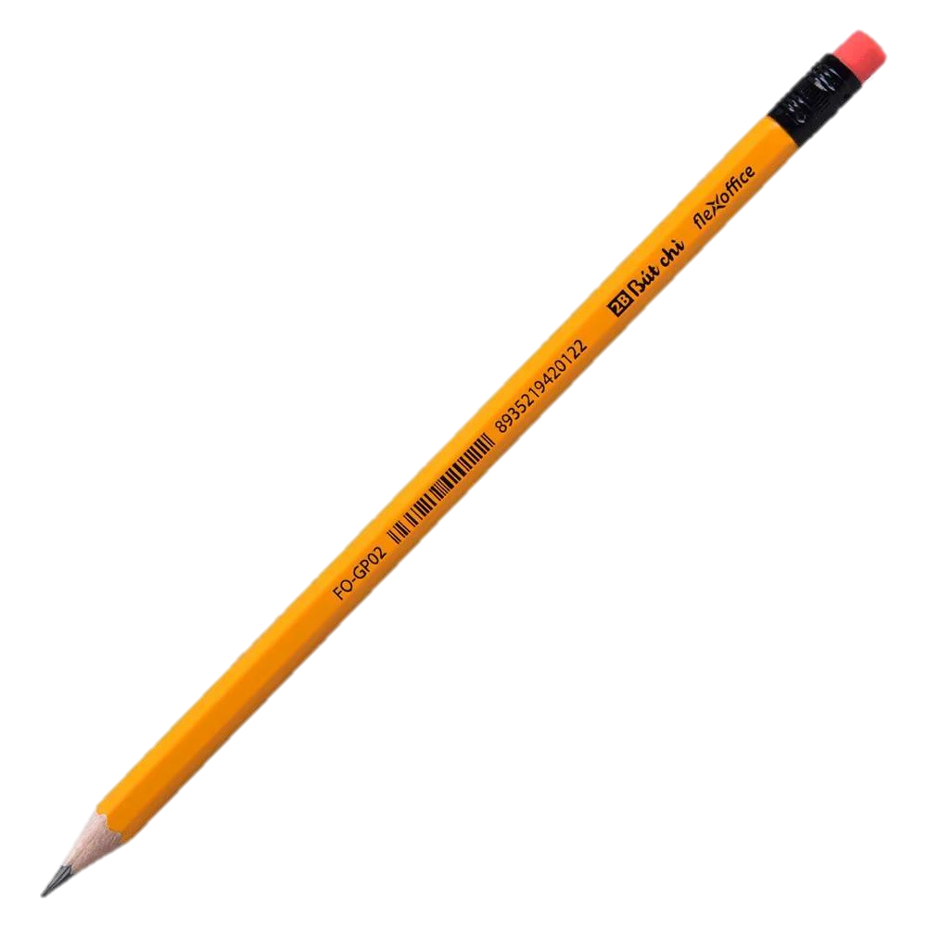
?
Cái gì dài một gang tay
Em vẽ em viết ngày ngày ngắn đi?
BÚT CHÌ

Slide 6
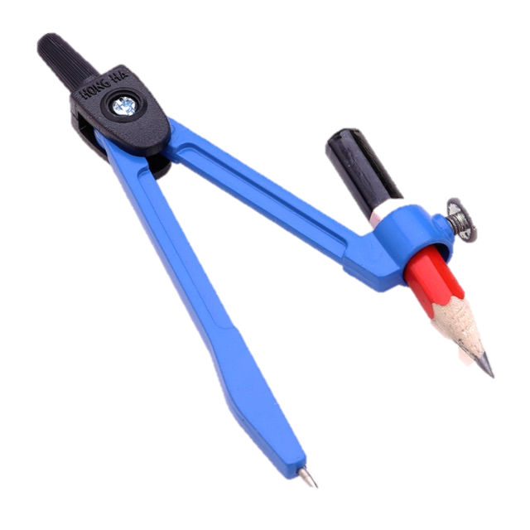
?
Thân thì liền với hai chân
Khi làm chân nghỉ, chân quay mới kì
COM-PA

Slide 7
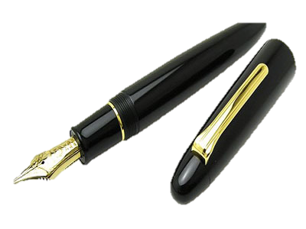
?
Không phải bò, không phải trâu
Uống nước ao sâu, lên cày ruộng cạn?
BÚT MỰC

Slide 8
Bài 7
LÀM ĐỒ DÙNG HỌC TẬP
(Tiết 1)

Slide 9
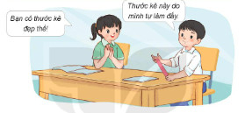

Slide 10

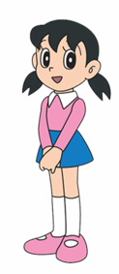
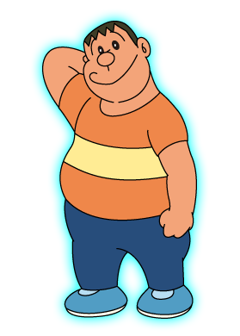
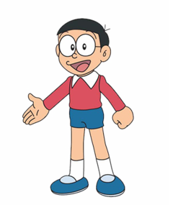

KHÁM PHÁ
KHÁM PHÁ

Slide 11
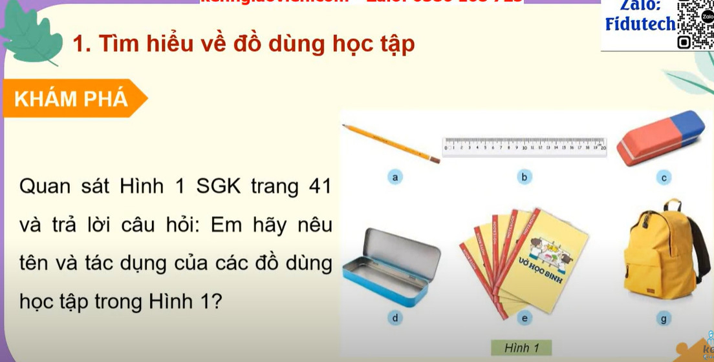

Slide 12
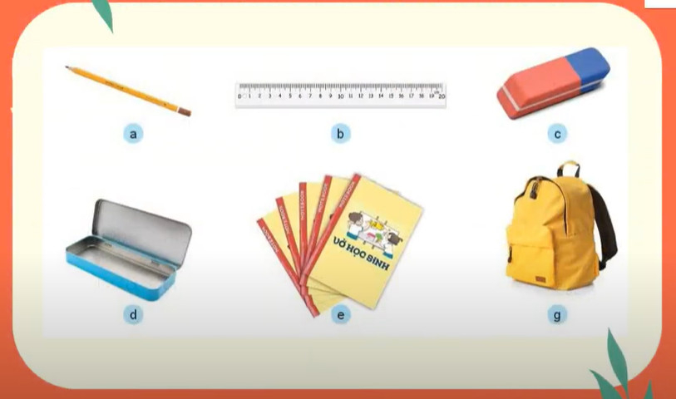
Bút chì
thước kẻ
Cục tẩy
Hộp bút
Vở học sinh
Balo

Slide 13
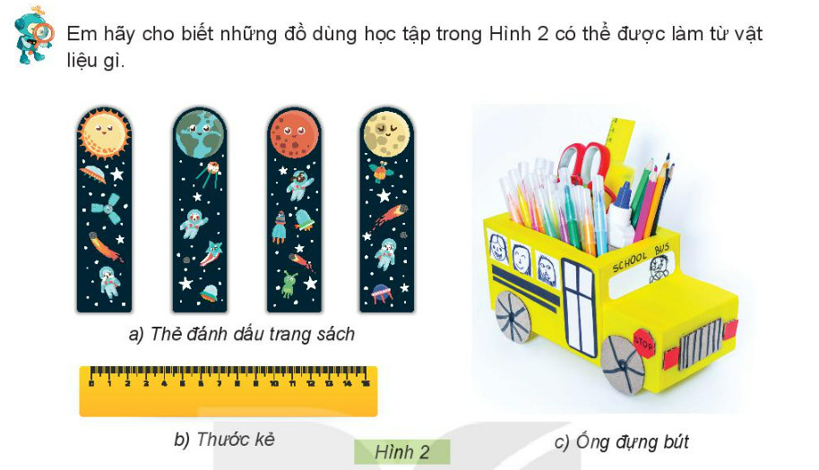

Slide 14
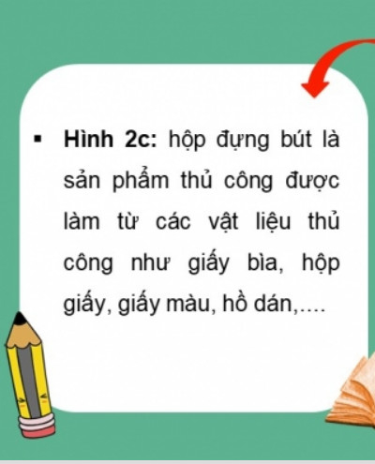
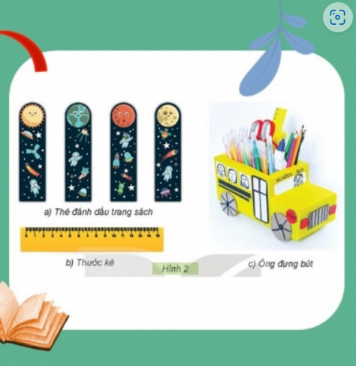

Slide 15
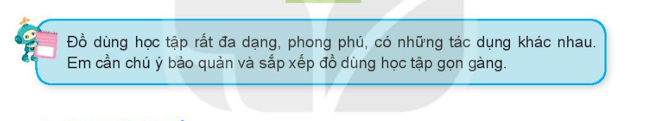

Slide 16
Tạm biệt!
Hẹn gặp lại
Tạm biệt! Hẹn gặp lại

